Slide 1
8 марта в группе «Золушка»
Воспитатели:
Брынских О.В.
Смоляр К.А.
2025

Slide 2
Фотовыствка «Моя любимая мамуля!»

Slide 3
Портреты от великих художников «Мамулечка моя самая…»

Slide 4
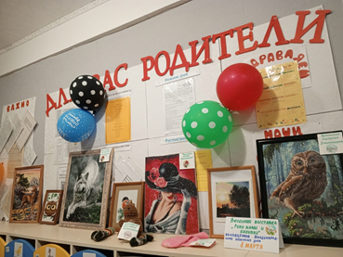
Весенняя выставка «Руки мамы и бабушки»

Slide 5
Спешим поздравить мамочек и бабушек с прекрасным женским днем! Здоровья, счастья, красоты желаем день за днем!

Slide 6
В старину бывало девушки собирались на беседушки, пряжу пряли, песни пели, хоровод водить умели

Slide 7
Весну зазываем! В гости приглашаем! Весна, весна красная! Приди Весна ясная, с радостью, с милостью, Принеси урожай в наш родной край!

Slide 8
Как у наших у ворот собирается народ, начинается игра «Золотые ворота!»

Slide 9
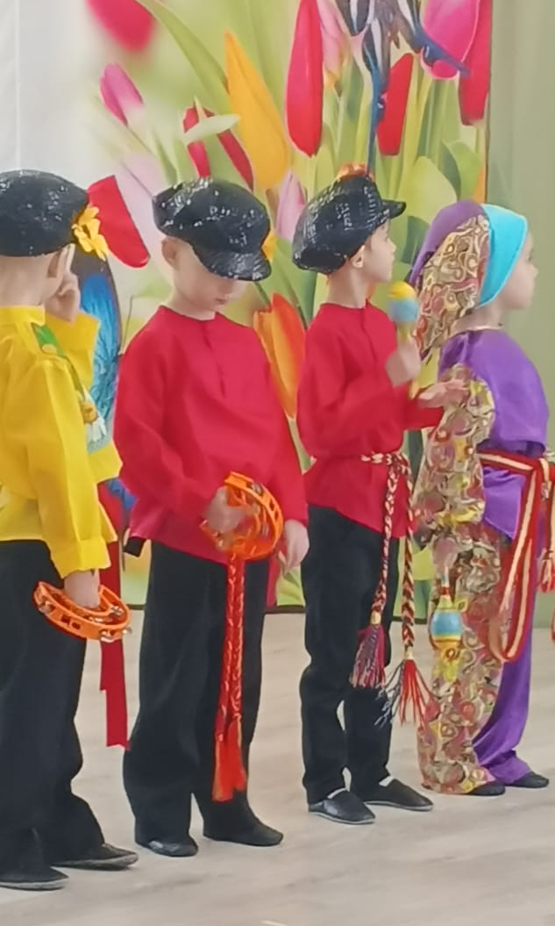
Эй, берите инструменты – ложки, бубны, бубенцы! Звуки нашего оркестра полетят во все концы!

Slide 10
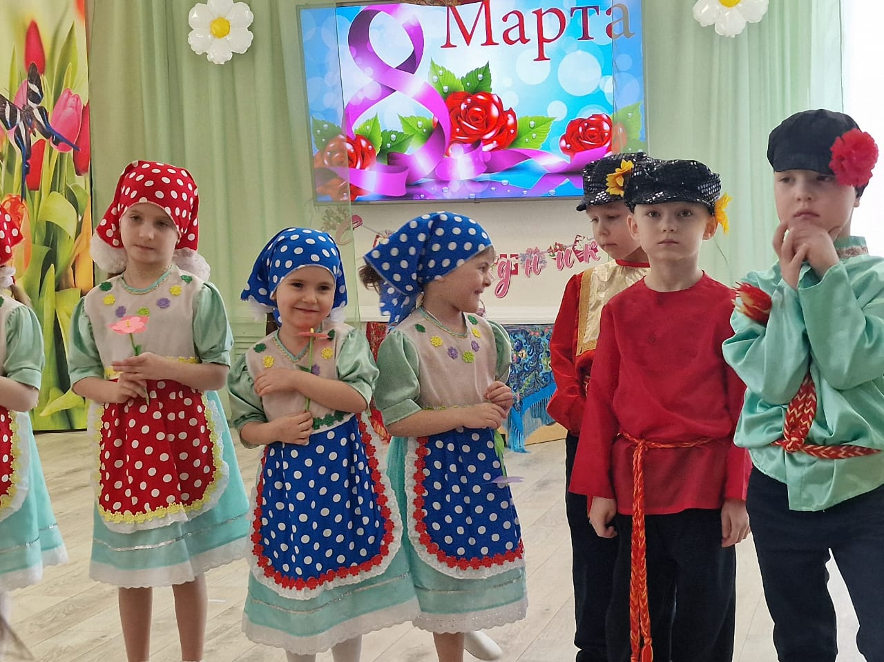
Всех женщин поздравляем , Подарочки всем дарим!!!

